Slide 1
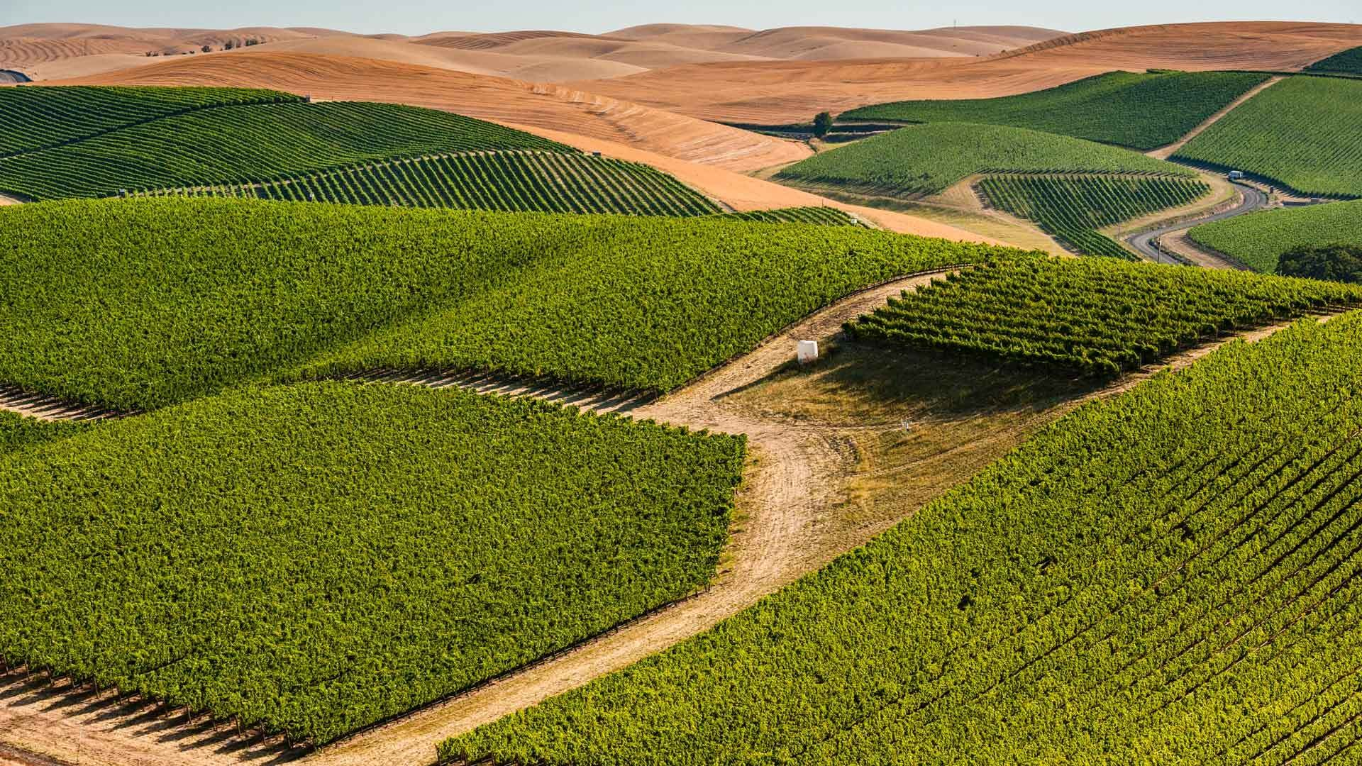
Oregon
Juan Lamboy

Slide 2
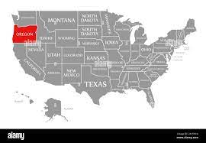

Slide 3
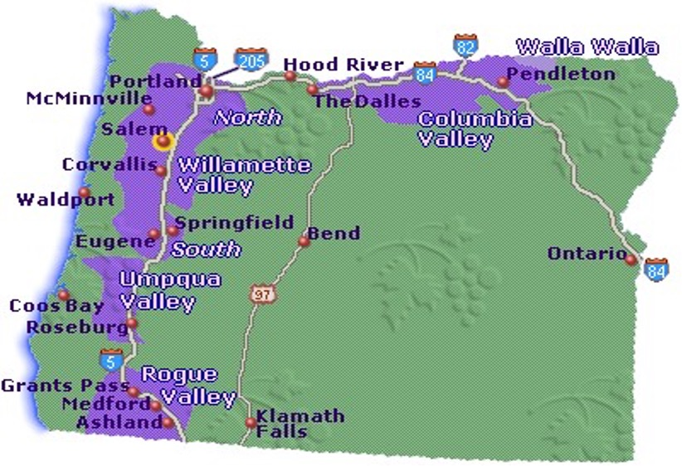

Slide 4
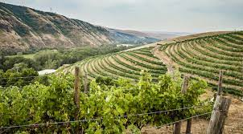
Historia
Hudson Bay 1820
Canadienses Franceses
Edwing Young, Lawrence Calmichael (Brandy)
Jean Jacques Mathiot
Notes:
Hudson Bay: empresa de mercadeo maritimo queria que las colonias fueran autosuficiente, trajo dese inglatera semillas creo vinedos en Fuerte Vancouver
Canadienses frances: extrabajadores de HBC
Ewin: destilaba brandy y trajerno las uvas para su brandy

Slide 5
Jaen Jacques Mathiot
1804 – Autechaux – pinot noir
1827 – Catherine Vergon
1842 – Ohio- 175 acres
1852 – Nicaragua
1853 – Butterville – 132 acres

Slide 6
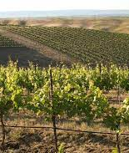
Region
Noroeste de EEUU
Latitud 42° – 46°
Borgoña
Anillo de Fuego
14,557 hectareas
Pinot Noir – Pinot Gris

Slide 7
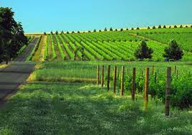
Areas de Sembradio
Willamette Valley
Rogue Valley
Walla Walla Valley
Columbia Gorge
Umpqua Valley

Slide 8
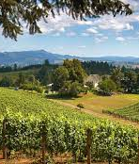
Willamette Valley
700 bodegas
75% de la producción
David Lett – Chuck Coury (Maestria UCLA)
Borgoña – Alsacia.
1970 – Pinot Noir 68%
1983 AVAs
Notes:
Region mas vieja 2/3 partes de la produccion
David y Chuck: 1965, UCLA,
AVA = American Viticultural Area = CFR 27 parte 9

Slide 9
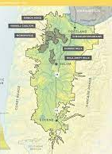
Willamette Valley Clima
Costas por Oeste y las Cascade por Este
Protegida del aire frio del Océano Pacifico y de las tormentas de lluvia
Veranos cálidos, noches frías
Otoño largo, largas primaveras

Slide 10
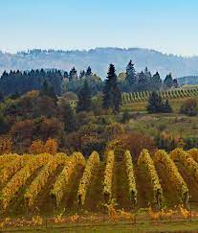
Willamette Valley Suelos
Tiene 3 tipos de Suelos
Suelos Volcánicos (Jory)
Ricos en nutrientes, arcilla, hierro
Color rojizo, Prehistóricos,
Notes:
Jory: familia que se establecio en 1852
Prehistoricos; desde las inundaciones de Missoula 15 millones de ansos

Slide 11
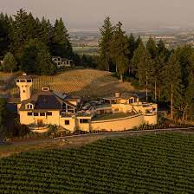
Willamette Valey Suelos
Sedimento: Willakenzie:
Teñido de Mostaza
Fondo: Océano Pacifico
Características: Frutas oscuras: Blackberry, Black Cherry
Nota terrenal

Slide 12
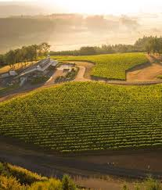
Willamette Valey Suelos
Limoso: Loess:
Glaciales, era del hielo
Drenaje fabuloso, erosiona fácilmente
Carácter único en el vino, estallidos de fruta roja, notas terrosas de pimienta blanca
Notes:
Glaciales: era del hielo
Loess: depositos de limo con particulas que van desde 10 a 50 micrometros

Slide 13
Rogue Valley

Slide 14
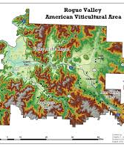
Rogue Valley
Establecido en 1991
Alberga la primera bodega oficial de Oregón, fundada por Peter Britt – 1873
Colono de la fiebre de oro
Notes:
Brit : primeros colonos en busca de oro

Slide 15
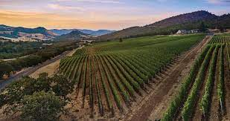
Rogue Valley Clima
Climas: los mas secos del estado
De mayor elevación
Mas cálido y seco que el valle de Illinois
Mas fríos y húmedos que el valle de Bear Creek

Slide 16
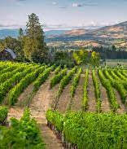
Rogue Velley Suelos
Los tipos de suelo varias desde gruesos lechos de roca y grava
Margas ricas y profundas en los sitios mas planos
Graníticos, ásperos y profundos.
Cerca del Rio
Producen vinos: aromáticos, rojos y estructurados y blancos mas ricos.

Slide 17
Walla Walla Valley

Slide 18
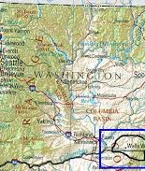
Walla Walla Valey
Fundada por Hudson Bay Company – 1840
Frenchtown: cazadores de pieles franceses
1850 – A. B. Roberts, estableció el primer sembradío de vides.
1970 – Leonetti Cellars, 1 acre, Cabernet Sauvignon y Riesling
1980 – Wood Canyon Winery

Slide 19
Walla Walla Valey Clima
Clima cálido, Continental, Mediterráneo
Precipitación: 12.5 “
Cerca del Rio Columbia y las Montañas azules

Slide 20
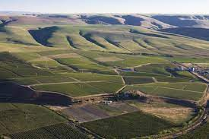
Walla Walla Valley
Barbera, Cabernet Franc, Cabernet Sauvignon, Carmenere, Chardonnay
Cinsault, Counoise, Dolcetto, Malbec, Merlot, Gewurztraminer

Slide 21
Walla Walla Valley Suelos
Ubicado sobre un suelo de rocas Basálticas
1200’ altura
Loess, terreno rocoso
Cenizas volcánicas
Aromas Minerales, notas oscuras y terrosas

Slide 22
Columbia Gorge

Slide 23
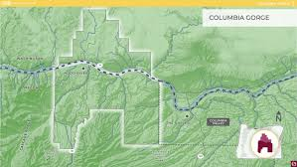
Columbia Gorge
Fue establecido en 2004 como AVA
Se extiende a ambos lados del Rio Columbia
Frontera Washington y Oregon

Slide 24
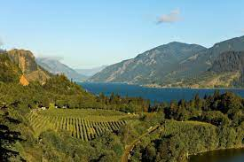
Columbia Gorge Clima
Marítimo, Continental
El Clima se clasifica como Transición
Fresco, con influencias marina
36” al año
Notes:
Montanas Cascade

Slide 25
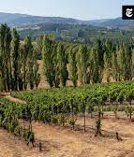
Columbia Gorge, Clima
2000’ elevación, afecta en gran medida las temperaturas durante el crecimiento
Vientos 10 - 20 M/h
Gracias a ello, pueden cultivar una amplia gama de Uvas
Los vinos tienden a ser mas maduros en esta región
Notes:
Vientos: la garganta del Rio Columbia en el unico paso a nivel del mar de la Cordillera Cascade, canlizando vientos persistentes de 10 y 20 m/h

Slide 26
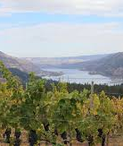
Columbia Gorge, Suelo
Tres tipos de suelo
Transportados: por el viento, e inundaciones, por debajo de los 1000’
Volcánicos: ligeros, esponjosos, por encima de los 1000’
Residuales: 1700’, roca volcánica, sustrato arcilloso

Slide 27
Umpqua Velley

Slide 28
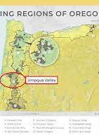
Umpqua Valley
1880 - inmigrantes alemanes
1961 – Richard Sommer, Estableció: HillCrest Vineyard, Pinot Noir
1984 – se estableció como AVA
Pinot Noir, Pinot Gris, Tempranillo, Chardonnoy, Cabernet Sauvignon, Riesling
Notes:
Inmigrantes alemandes: plantaron las primeras vides

Slide 29
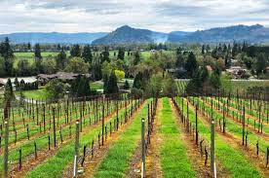
Umpqua Valley Clima
Marítimo: fresco, con influencias marina
50” anual
En su área central tiene clima intermedio
Aires marítimos frescos
Notes:
Cliam intermedio; en su area central tiene clima intermedio lo que hace qeu se puedan prodicir variedades grias como calidas

Slide 30
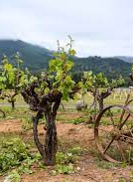
Umpquea Valley Suelos
Sus suelos varían desde textura de grava hasta adoquines muy gruesos.
Pendientes de 42º y la insolación solar contribuyen a la calidad del vino.
Suelos francos limosos: Tempranillo

Slide 31
Conclusión
Representa solamente el 1% del vino de los EE.UU.
Su clima, diversidad de suelos, adaptación a los varietales, sostenibilidad y biodinámica como principios agrícolas.
Representa un buen futuro.

Slide 32
(n.d.). Board, O. W. (2023, november 27). Oregon Wine Board . Retrieved from industry.oregonwine.org: https://industry.oregonwine.org Buch, S. (2023, noviembre 27). copasycorchos.com. Retrieved from https://www.copasycorchos.com/2020/02/oregon-region-sobresaliente-en-vinos.html Jennifer Cossey, J. E. (2023, April 1). Cover Story: The Dirt on Oregon Wine . Retrieved from oregonwinepress.com : https://www.oregonwinepress.com/dirtonava MacNeil, K. (2022). The Wine Bible, 3rd Edition . New York : Workman Publising New York . Stursa, S. (2019). Oregon Wine A Deep-Rooted History. Charleston, SC: American Palate. Tour, A. G. (2021, november 6). Retrieved from https://agreatoregonwinetour.com: https://agreatoregonwinetour.com/uncategorized/soil-soil-soil/#:~:text=The%20Willamette%20Valley%20happens%20to,sedimentary%20and%20silt%20based%20soils.

Slide 33
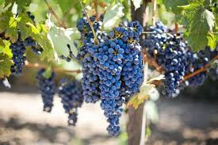
Gracias
Preguntas

